Slide 1

アンケート
補助資料②
合理的配慮の例
ごう り てき はいりょ
れい
「F5」キーを押すと、
音声付きのスライドショーが始まります。
しょうがい ひょうき
しょう
しょうがい
ひょうき
れい
【注】「障害」表記については「障がい」や「障碍」と表記とする例もありますが、本資料は、法令等において用いられている「障害」表記で作成しています。
ほんしりょう
ほうれいとう
もち
さくせい
しょうがい ひょうき

Slide 2

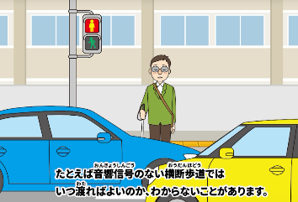
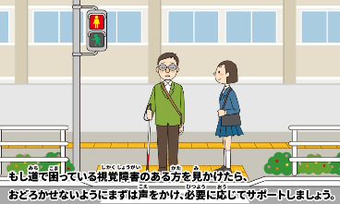

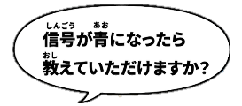

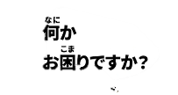
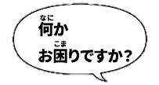
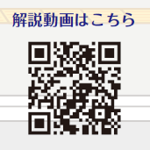
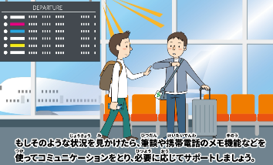
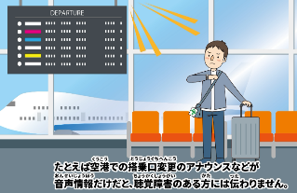
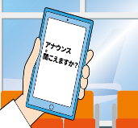
①-3 どんな時に合理的配慮をするの？
とき
ごうりてき
はいりょ
しかく
しょうがい
ひと
ごうりてき
はいりょ
視覚に障害のある人への合理的配慮
そんな時は、
合理的配慮
ちょうかく
しょうがい
ひと
ごうりてき
はいりょ
聴覚に障害のある人への合理的配慮
そんな時は、
合理的配慮

Slide 3
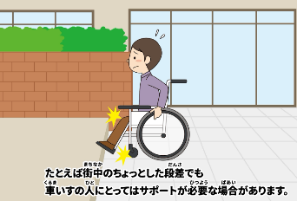
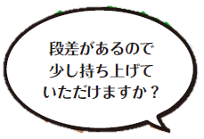
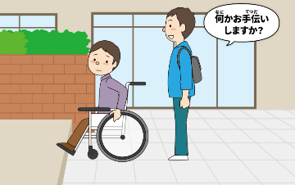

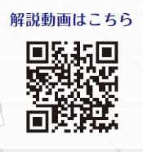
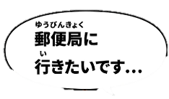
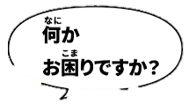
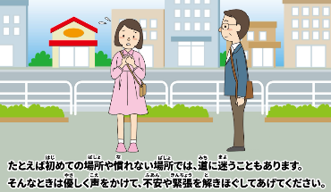
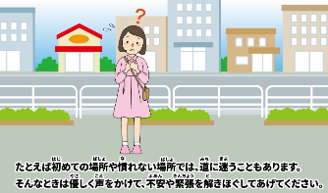
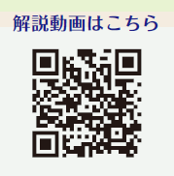
①-3 どんな時に合理的配慮をするの？
とき
ごうりてき
はいりょ
くるま
りよう
ひと
ごうりてき
はいりょ
車イスを利用している人への合理的配慮
そんな時は、
合理的配慮
しょうがい
ひと
ごうりてき
はいりょ
ちてき
知的障害のある人への合理的配慮
そんな時は、
合理的配慮

Slide 4
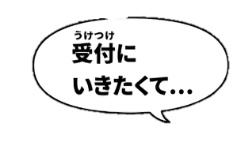
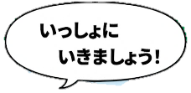
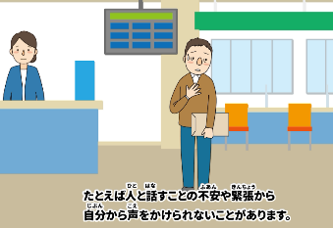
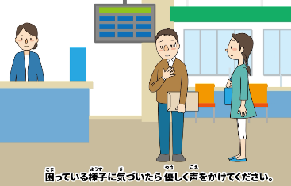
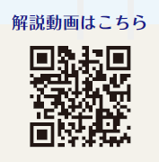
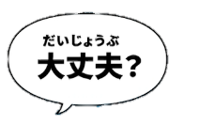
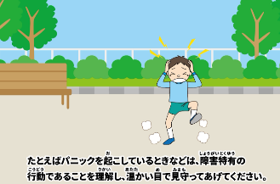
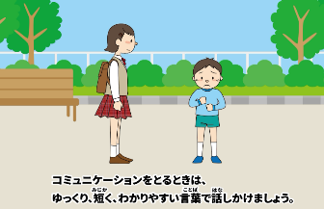

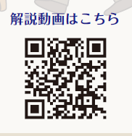
①-3 どんな時に合理的配慮をするの？
59.14秒
とき
ごうりてき
はいりょ
しょうがい
ひと
ごうりてき
はいりょ
せいしん
精神障害のある人への合理的配慮
そんな時は、
合理的配慮
しょうがい
ひと
はいりょ
はったつ
ごうりてき
発達障害のある人への合理的配慮
そんな時は、
合理的配慮

